Slide 1
LC24 : Optimisation d’un procédé chimique
Mathieu Markovitch

Slide 2
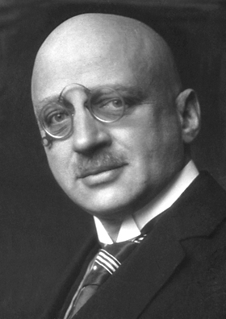
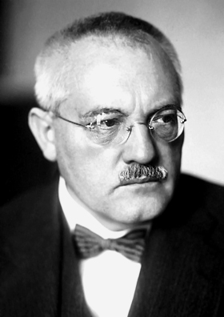

Procédé Haber – Bosch
$N_{2}\left(g\right)+3H_{2}\left(g\right)$= ${2NH}_{3}\left(g\right)$
Conditions :
Température | 350 – 500 °C
Pression | 8 – 30 MPa
Catalyse | Fer solide
Fritz Haber (1868-1934)
Prix Nobel de Chimie 1918 pour la synthèse de l’ammoniac
Carl Bosch (1874-1940)
Prix Nobel de Chimie 1931 pour les procédés haute pression

Slide 3
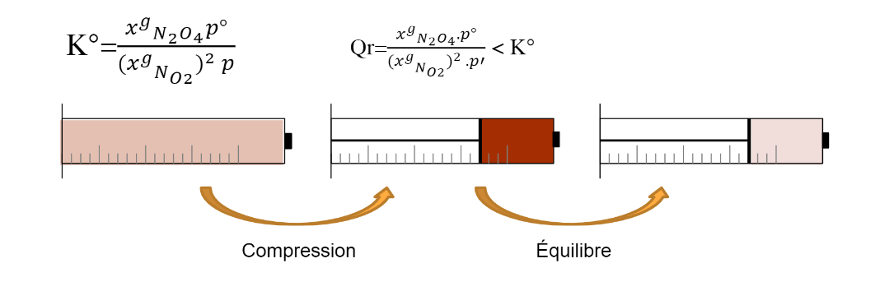

Equilibre entre deux gaz
$$2NO_{2}\left(g\right)=N_{2}O_{4}\left(g\right)$$
Roux
Incolore

Slide 4
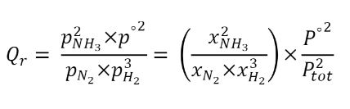
Cas de l’ammoniac
Pression | 8 – 30 MPa

Slide 5
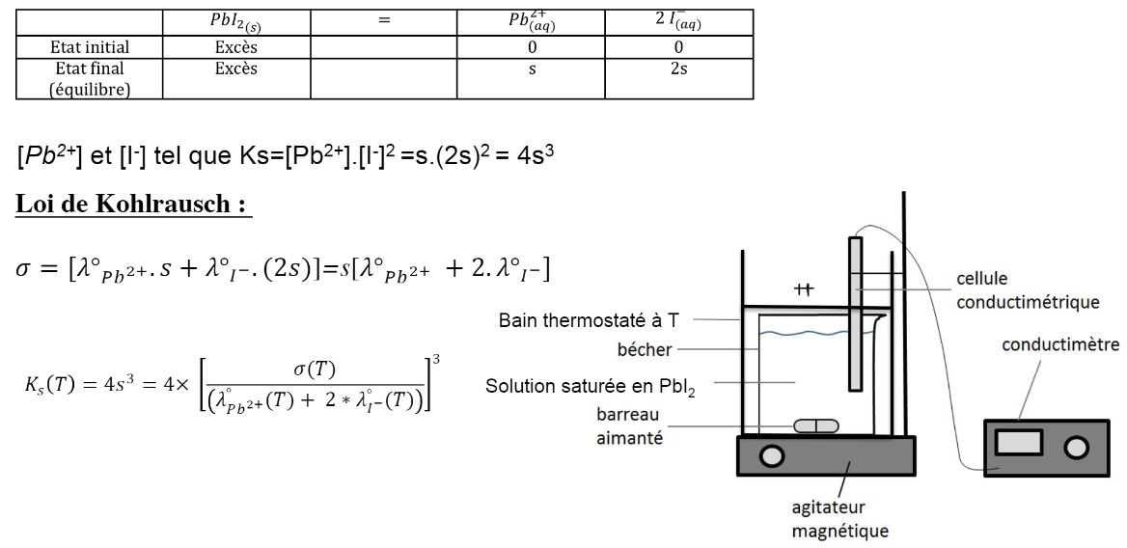
Température et solubilité

Slide 6

La température : un facteur cinétique
$$2I_{ (aq)}^{−}+{S_{2}O}_{8 (aq)}^{2−}=I_{2 (aq)}+{2SO}_{4 (aq)}^{2−}$$
https://youtu.be/9GEmhPIL76U?t=72

Slide 7
La catalyse
Type de catalyse | Homogène | Hétérogène | Enzymatique
Avantages | - Pratique et efficace. | - Catalyseur facilement réutilisable (écologique). | - Peu polluante. - Peu coûteuse. - Sélective.
Inconvénients | - Catalyseur difficile à récupérer. | - Seule la surface du catalyseur est utile. - Coûteuse en général. | - Efficacité fortement dépendante du milieu. - Sélective…

Slide 8
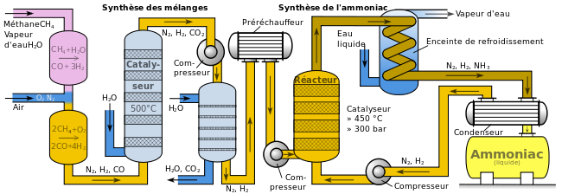
Conclusion

